Slide 1


Un sector bibliotecario más fuerte y sostenible para LAC
Buenos Aires - 20-21 de noviembre de 2023

Slide 2


Wi-Fi
Red: BCN-WIFI-IFLA
Contraseña: IFLA2024

Slide 3
Apertura y bienvenida

Slide 4
Alejandro Santa
Presidente del Consejo Regional de la IFLA 2023-2025

Slide 5

Al final de este taller, deberá...
Comprender lo que significa un ámbito bibliotecario sostenible y cómo aplicarlo en su propio trabajo.
Tener nuevas ideas sobre cómo comprometerse con la ONU, la UNESCO y otras iniciativas internacionales dentro de su país y a escala regional.
Ser capaz de aplicar las herramientas y referencias (IFLA) en su propia planificación estratégica, en particular en torno a la recopilación y aplicación de datos, la evaluación del impacto, las asociaciones y los líderes emergentes.
Estar dispuesto a trabajar con nosotros para dar forma a una "oferta" de la IFLA que responda a las necesidades de la región.
Haber construido sus propias redes

Slide 6
Comparta su experiencia
Utilice #IFLAWorkshop
Etiqueta @iflaglobal (Instagram, LinkedIn)
Etiqueta @ifla.org (Facebook)

Slide 9
Es posible gracias al apoyo financiero de:

Slide 10
Nuestra agenda (Día 1)
Inauguración y bienvenida (¡casi terminada!)
Preparar el terreno
Tendencias y futuro
Estrategia y sostenibilidad de la IFLA
Vías para el liderazgo: impulsar a los líderes emergentes
Comunidades: estructuras y conexiones para lograr el cambio
Cirugías – Mapa Mundial de Bibliotecas, Promoción y defensa, Impacto
Cena de bienvenida

Slide 11
Nuestra agenda (Día 2)
Mapa Mundial de Bibliotecas: prioridades actuales y perspectivas de futuro
Planificar el impacto: evaluar y demostrar el valor y el impacto
Alianzas: identificación de oportunidades de asociación estratégicas y equitativas
Promoción y defensa (advocacy): definir los objetivos y practicar las habilidades de promoción y defensa.
Reflexión y clausura: con la vista puesta en acciones regionales de impacto
Cirugías – Mapa Mundial de Bibliotecas, Promoción y defensa, Impacto
Cena

Slide 12
Funciones
Kristine y Stephen: Moderadores, apoyo adicional
Esther: Mantener el espectáculo en marcha
Cristina: Grabando los recuerdos
Arlene y Fernando: consultoría de impacto
Despina Gerasimidou: ¡aquí en espíritu!
Ustedes: ¡esencial para el éxito de nuestro tiempo juntos!

Slide 13
Reglas y normas de la reunión
Por favor, preste toda su atención a este proceso y a lo que dicen los demás
Por favor, pregunte si no entiende
Sé comprensivo y ayúdate mutuamente
Asuma buenas intenciones, no emita juicios inmediatamente
Acércate si tienes algo que decir. Retrocede si ya has hablado.
Utiliza el aparcamiento para captar temas que son importantes, pero no en este momento

Slide 14
Al final de este taller, deberíamos...
Conózcase mejor a sí mismo y a sus ámbitos bibliotecarios nacionales
Tener ideas suyas sobre dónde hay posibilidades de trabajar con la ONU, la UNESCO y posibles financiadores.
Comprender mejor cómo podemos apoyar un sector bibliotecario sostenible en ALC
Le hemos convencido para que amplíe su compromiso con la IFLA.

Slide 15
Nota
A veces se le pedirá que piense en su propia experiencia, a veces en la nacional, a veces en la regional y a veces en la global. Prepárate para flexibilizarte.
Utilizaremos bastante Mentimeter, así que asegúrate de que tu dispositivo funciona bien. Mentimeter funciona bien en smartphones.
A lo largo del taller estableceremos compromisos de seguimiento a escala nacional, que resumiremos al final del mismo.

Slide 16

Escenario

Slide 17
Calentamiento
¿Alguna vez has...
Notes:
Puede que necesites subir la imagen de las viñetas, está en la misma carpeta que esta presentación en Sharepoint. Para cambiarla, haga clic en la flecha derecha del icono de la lista de viñetas del panel de inicio, luego en "Viñetas y numeración" y, por último, haga clic en "Imagen" y cargue el png.

Slide 18
¿Alguna vez has...
¿Ha sido voluntario de la IFLA?
Notes:
Puede que necesites subir la imagen de las viñetas, está en la misma carpeta que esta presentación en Sharepoint. Para cambiarla, haga clic en la flecha derecha del icono de la lista de viñetas del panel de inicio, luego en "Viñetas y numeración" y, por último, haga clic en "Imagen" y cargue el png.

Slide 19
¿Alguna vez has...
¿Ha asistido a un Congreso de la IFLA?
Notes:
Puede que necesites subir la imagen de las viñetas, está en la misma carpeta que esta presentación en Sharepoint. Para cambiarla, haga clic en la flecha derecha del icono de la lista de viñetas del panel de inicio, luego en "Viñetas y numeración" y, por último, haga clic en "Imagen" y cargue el png.

Slide 20
¿Alguna vez has...
¿Ha propuesto a alguien para las elecciones de la IFLA?
Notes:
Puede que necesites subir la imagen de las viñetas, está en la misma carpeta que esta presentación en Sharepoint. Para cambiarla, haga clic en la flecha derecha del icono de la lista de viñetas del panel de inicio, luego en "Viñetas y numeración" y, por último, haga clic en "Imagen" y cargue el png.

Slide 21
¿Alguna vez has...
¿Ha votado en las elecciones de la IFLA?
Notes:
Puede que necesites subir la imagen de las viñetas, está en la misma carpeta que esta presentación en Sharepoint. Para cambiarla, haga clic en la flecha derecha del icono de la lista de viñetas del panel de inicio, luego en "Viñetas y numeración" y, por último, haga clic en "Imagen" y cargue el png.

Slide 22
¿Alguna vez has...
¿Ha hablado con otra persona sobre la IFLA?
Notes:
Puede que necesites subir la imagen de las viñetas, está en la misma carpeta que esta presentación en Sharepoint. Para cambiarla, haga clic en la flecha derecha del icono de la lista de viñetas del panel de inicio, luego en "Viñetas y numeración" y, por último, haga clic en "Imagen" y cargue el png.

Slide 23
¿Alguna vez has...
¿Has comido demasiadas milanesas?
Notes:
Puede que necesites subir la imagen de las viñetas, está en la misma carpeta que esta presentación en Sharepoint. Para cambiarla, haga clic en la flecha derecha del icono de la lista de viñetas del panel de inicio, luego en "Viñetas y numeración" y, por último, haga clic en "Imagen" y cargue el png.

Slide 24
¿Qué puntuación has obtenido?

Slide 25
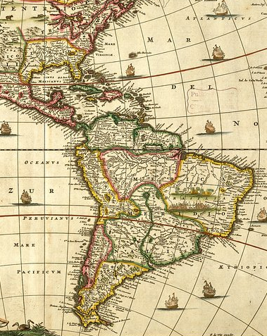
Si tuviera que mudarse a otro país de ALC, ¿cuál elegiría?
Notes:
Puede que necesites subir la imagen de las viñetas, está en la misma carpeta que esta presentación en Sharepoint. Para cambiarla, haga clic en la flecha derecha del icono de la lista de viñetas del panel de inicio, luego en "Viñetas y numeración" y, por último, haga clic en "Imagen" y cargue el png.

Slide 26
¿En qué otro país de ALC le gustaría vivir?
Visite www.menti.com y utilice el código 4916 9923

Slide 27
Presentaos en vuestra mesa en 1 minuto, diciendo:
Quién es usted
Su compromiso con la IFLA
Lo que quiere obtener de esta reunión

Slide 28
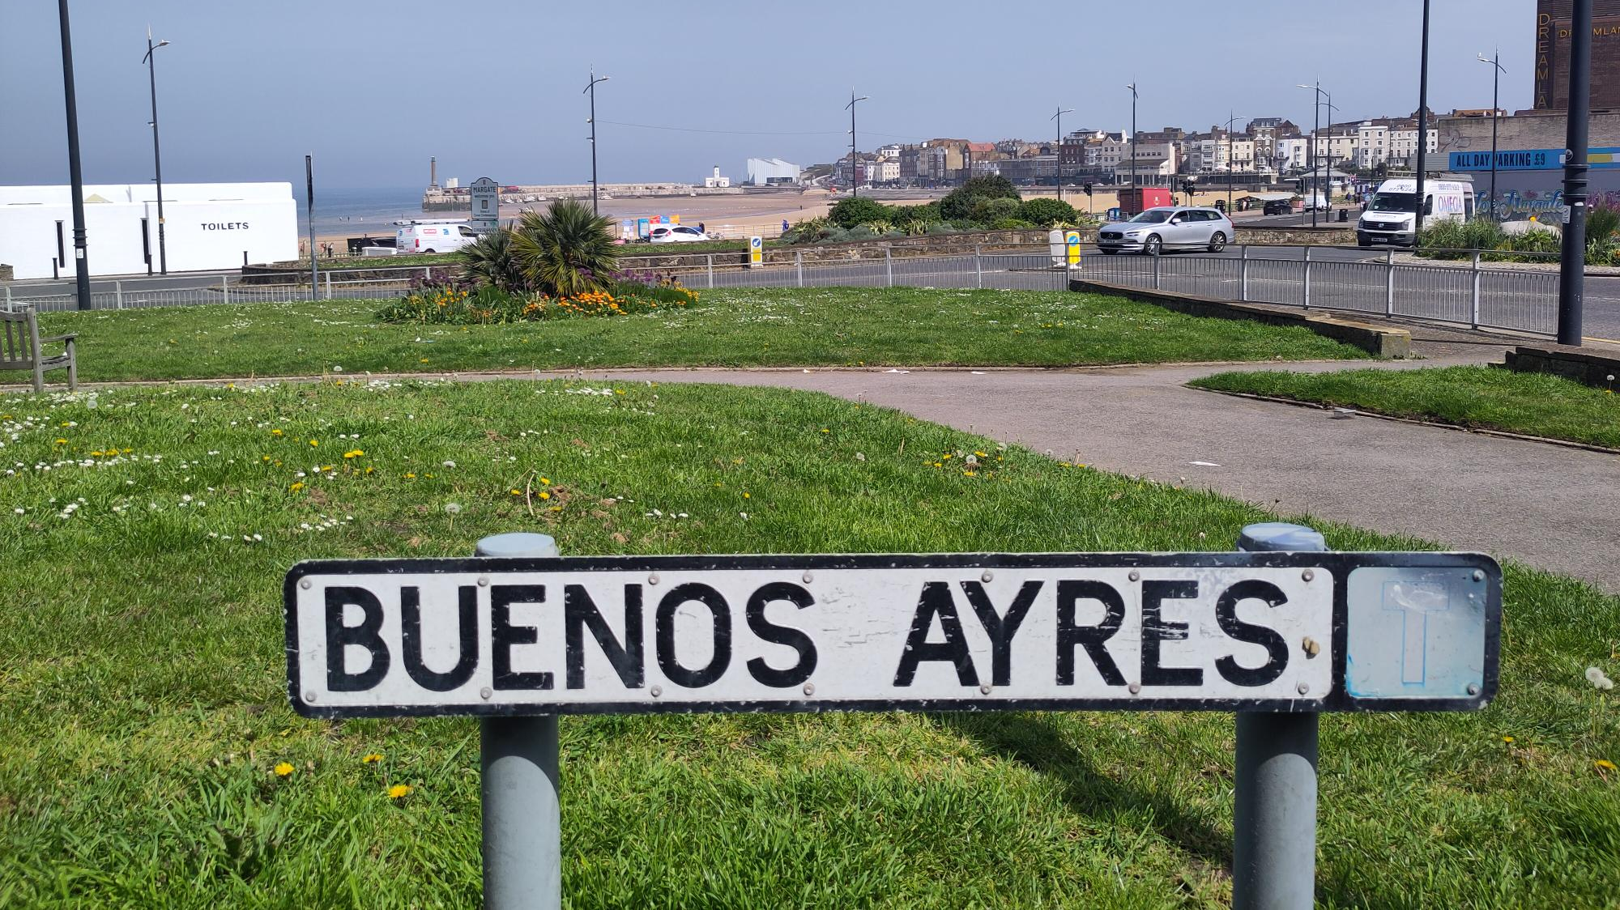
El camino hacia

Slide 29

BIENVENIDOS A
IFLA
la organización mundial de bibliotecas

Slide 30
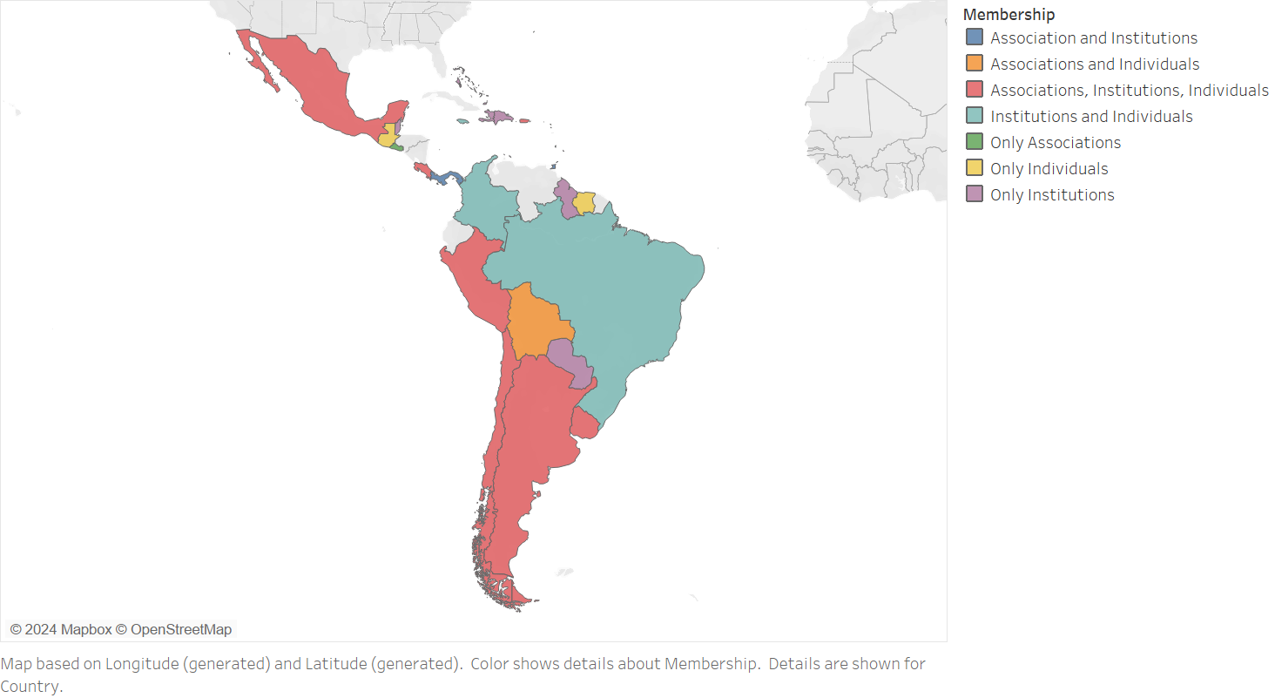

Slide 31
IFLA es...
Un actor esencial en el avance de la biblioteconomía mundial, que aporta beneficios a las bibliotecas, a los trabajadores de las bibliotecas y de la información, a las asociaciones de bibliotecas y a las comunidades a las que sirven.

Slide 32
Si la IFLA no existiera, habría que inventarla porque...
Tenemos suficiente en común como para que nos beneficie compartir
Para colaborar necesitamos infraestructuras y normas internacionales
Se están tomando decisiones a nivel internacional que necesitan la aportación de las bibliotecas.
Las bibliotecas desaprovechan las asociaciones por trabajar sólo a escala nacional
Existe un sentimiento de solidaridad profesional entre colegas

Slide 33
Un círculo virtuoso es posible...
Mayor cumplimiento de los objetivos políticos y sociales
Mayor apoyo a las bibliotecas

Slide 34

... que puede lograrse en todos los niveles de nuestro sector...
Foto: Ankush Sabharwal, CC-BY-3.0, https://commons.wikimedia.org/wiki/File:Fractals_in_stone.JPG

Slide 35
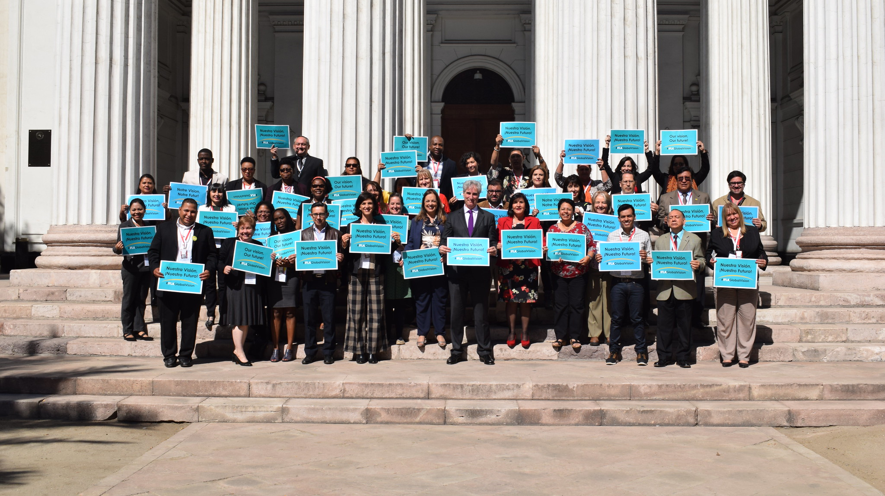

Slide 36
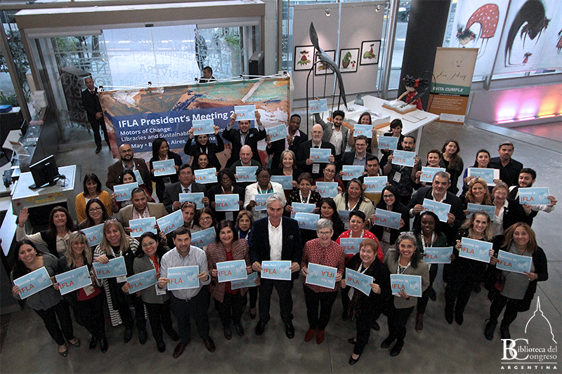

Slide 37
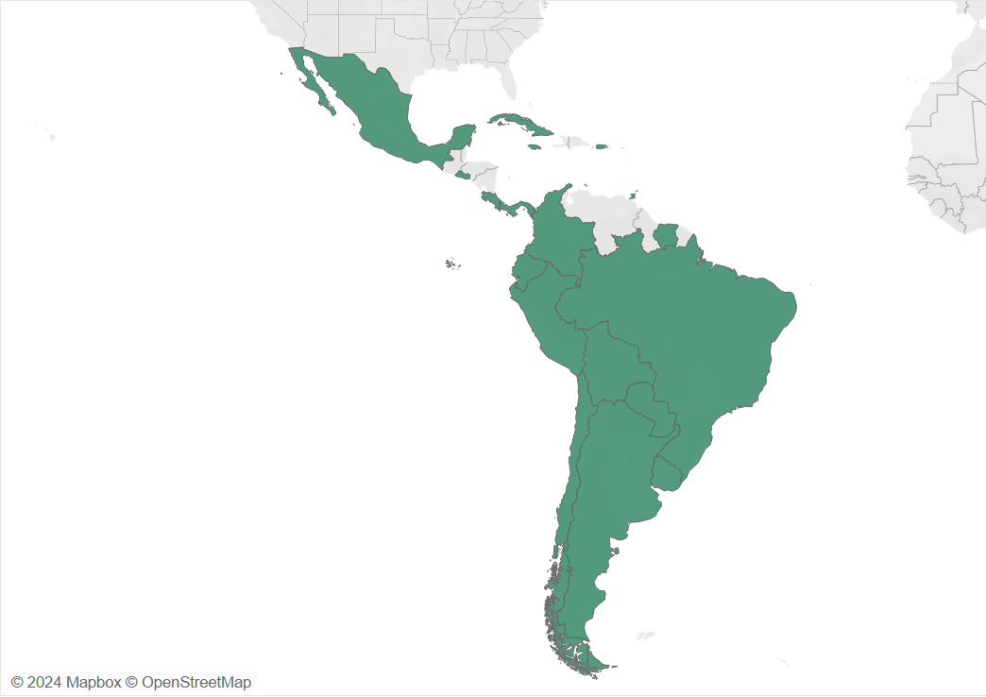
SEDE DE IFLA 2023
Representados aquí

Slide 38
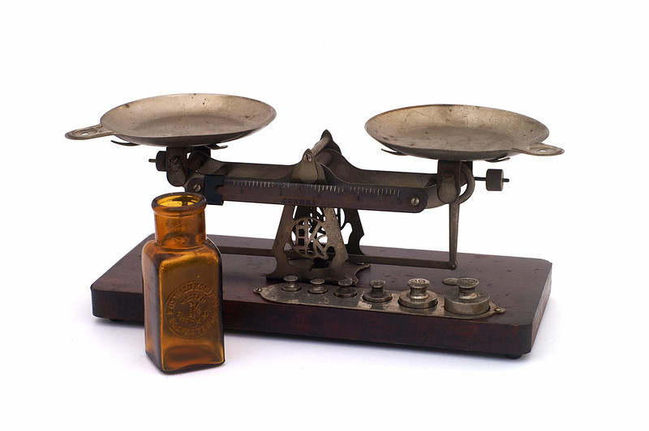
Foto: Steve Harwood, CC-BY-NC 2.0: https://www.flickr.com/photos/captkodak/272746539
... ¡DE FORMA SOSTENIBLE!

Slide 39
Al final de este taller, deberá...
Comprender lo que significa un ámbito bibliotecario sostenible y cómo aplicarlo en su propio trabajo.
Tener nuevas ideas sobre cómo comprometerse con la ONU, la UNESCO y otras iniciativas internacionales dentro de su país y a escala regional.
Ser capaz de aplicar las herramientas y referencias (IFLA) en su propia planificación estratégica, en particular en torno a la recopilación y aplicación de datos, la evaluación del impacto, las asociaciones y los líderes emergentes.
Estar dispuesto a trabajar con nosotros para dar forma a una "oferta" de la IFLA que responda a las necesidades de la región.
Haber construido sus propias redes

Slide 40

¿Alguna pregunta?
Foto: Matt Botsford en Unsplash, unsplash.com/photos/OKLqGsCT8qs

Slide 41
Tendencias y futuros

Slide 42
PRESENTACIÓN DEL

Slide 43


Informe de tendencias
El informe es más generativo que predictivo.
¿Qué está ocurriendo actualmente? ¿Qué es probable que ocurra en un futuro próximo?
Las tendencias identificadas se producen en el contexto del rápido avance de la IA generativa y todas las cuestiones que plantea para la información y la sociedad en general.
Preparado por el Prof. Michael Dezuanni y el Dr. Kim Osman, Digital Media Research Centre, Queensland University of Technology, Australia.
Foto de Pierre Bamin en Unsplash
Notes:
. En muchos sentidos, seguimos lidiando con las mismas cuestiones señaladas en el informe de 2013: privacidad y seguridad de la información, apertura, regulación y desigualdad. Esto habla de la tensión entre el rápido avance de las tecnologías de la información y el contexto sociocultural y material en el que se produce este avance.
Aunque es obvio que la pandemia desencadenó el rápido avance y uso de las tecnologías móviles y de otro tipo para la atención sanitaria y la información, también puso de manifiesto la persistente falta de acceso a tecnologías que faciliten el acceso a información vital a grupos ya marginados.
Si bien dedicamos la primera sección a la IA y la tecnología, todas las demás tendencias identificadas se producen en el contexto del rápido avance de la IA generativa y todas las cuestiones que plantea para la sociedad de la información y la sociedad en general.
Pero más que eso, la tecnología permite la creatividad y la diversión, proporciona entretenimiento y conexiones y, para muchos, oportunidades de aprender y formar parte de distintas comunidades. Así pues,

Slide 44

Elaboración del Informe de Tendencias 2024
Revisión bibliográfica
Escáner de tendencias (n=515) en diferentes ámbitos y contextos nacionales: socioeconómico, geopolítico, consumo, empresa, tecnología, riesgo e información.
Codificación y síntesis de tendencias individuales para identificar su prominencia en la literatura y su relevancia para los futuros de la información.
Identificación de tendencias clave, subtendencias y sus interrelaciones.
Consulta con grupos de expertos para que informen sobre las tendencias identificadas.

Slide 45
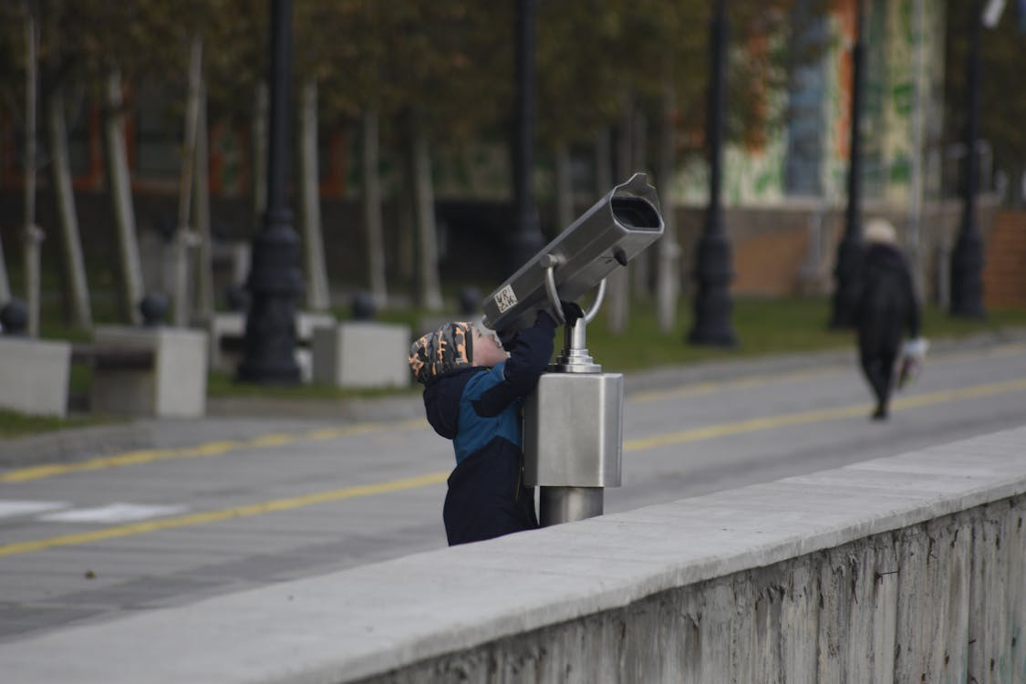
Elaboración del Informe de Tendencias 2024
Escenarios
Futuros especulativos en los próximos 5-10 años.
Combinar las tendencias y explorar las formas en que pueden desarrollarse.
Un catalizador para reflexionar sobre las posibles implicaciones de la información, el conocimiento y las bibliotecas en diversos contextos y futuros posibles.
Foto: Euvgeny PH, Pexels

Slide 46
Tendencias

Slide 47
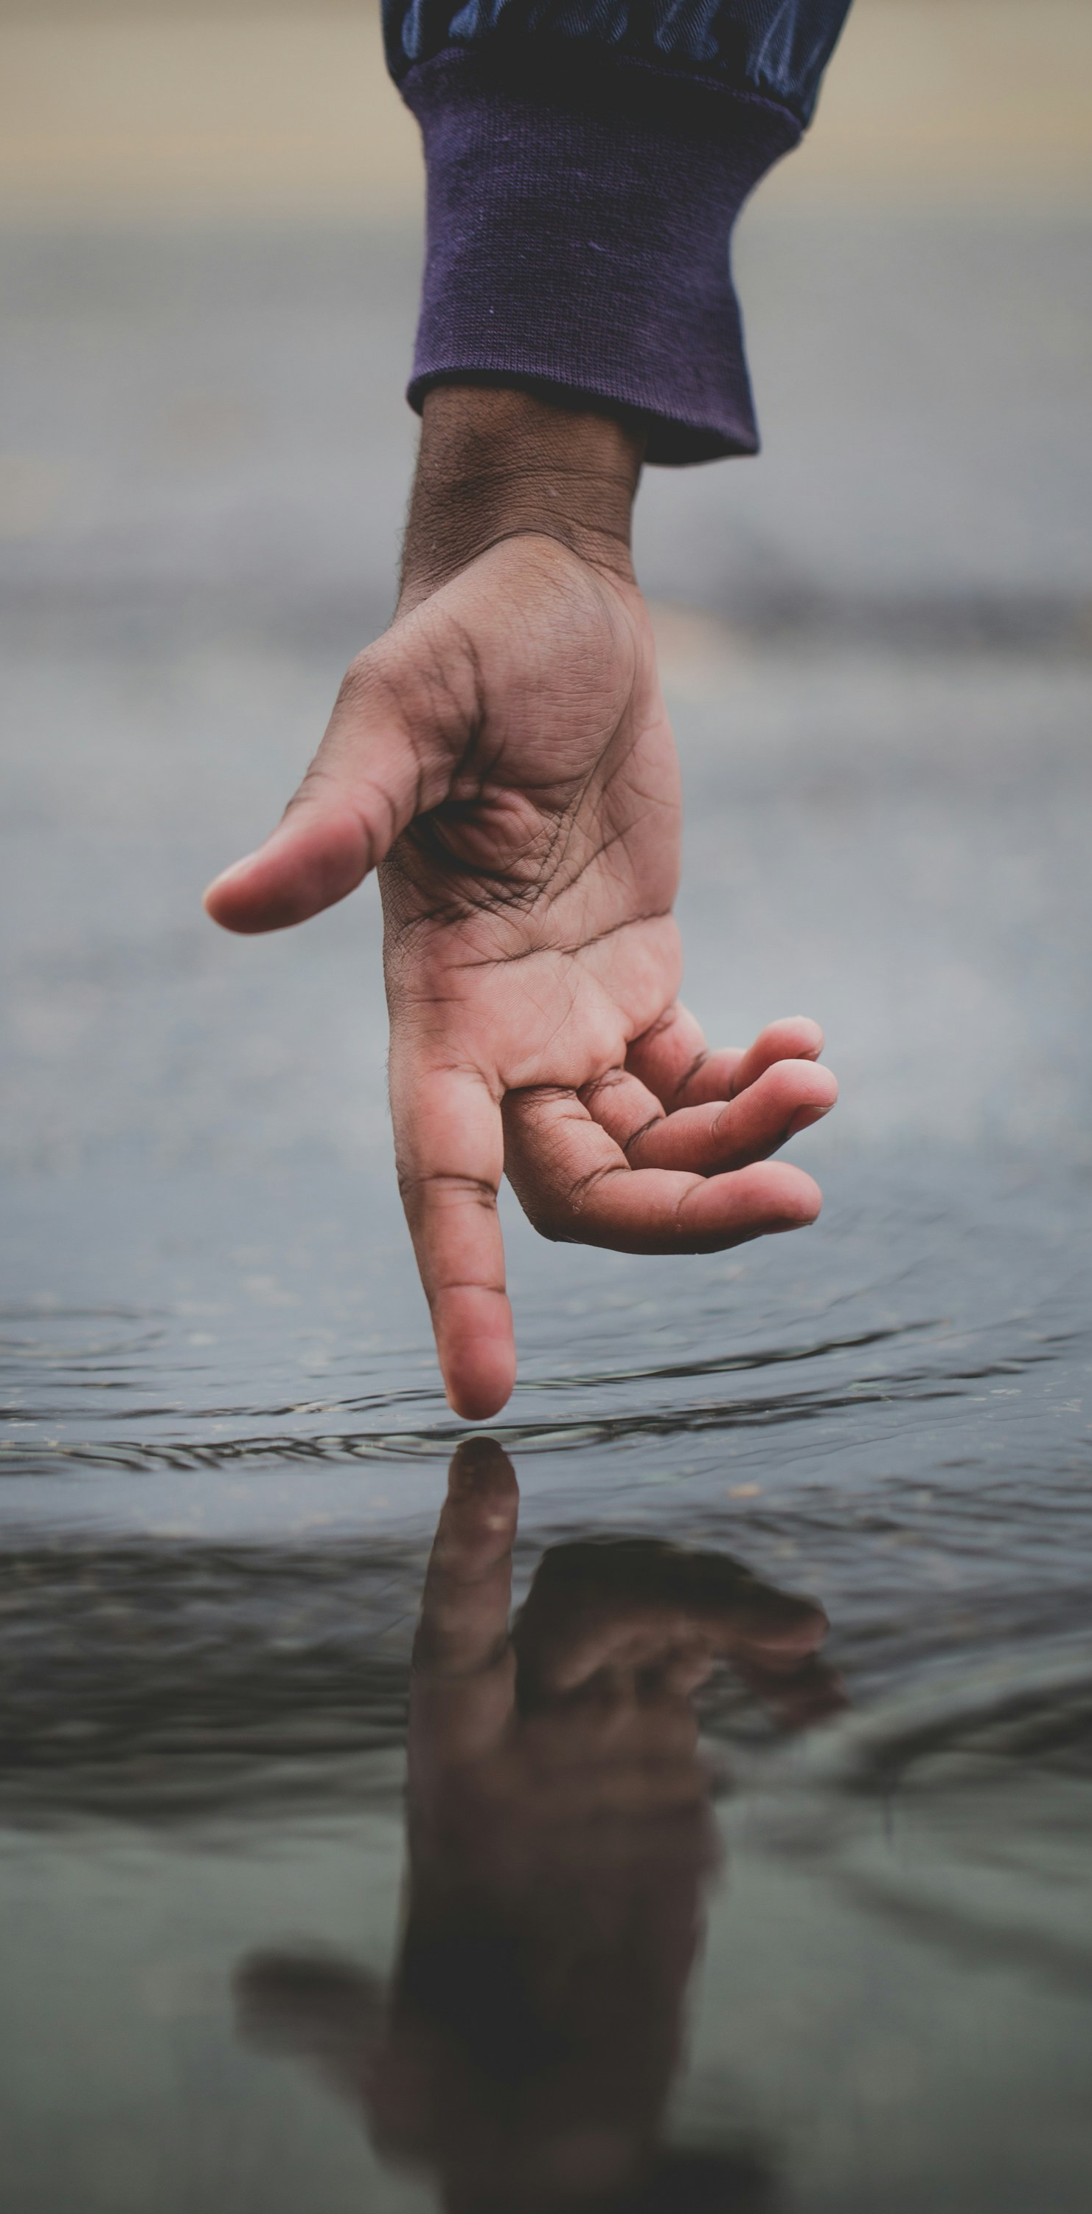
Tendencia 1
Las prácticas del conocimiento están cambiando
El futuro depara oportunidades y retos para mejorar la equidad en los sistemas de conocimiento
Aceptación de la necesidad de reconocer perspectivas y voces diversas.
La desinformación sigue afectando a la sociedad
Nuevas formas de crear, compartir y utilizar la información
¿Cómo puede desarrollar en su comunidad las capacidades necesarias para contrarrestar la desinformación?
¿Cómo se utiliza el vídeo de corta duración para atraer a la gente a la información de la biblioteca?
Foto de Nick Moore en Unsplash

Slide 48
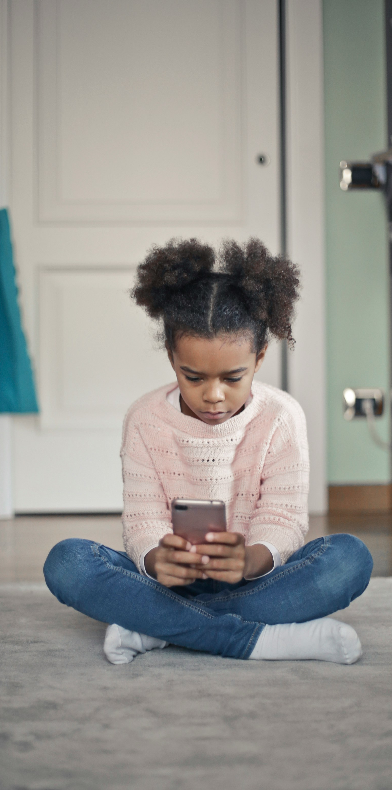
La IA y otras tecnologías están transformando la sociedad
Tendencia 2
La IA generativa y las nuevas tecnologías están cambiando la forma en que creamos, compartimos y utilizamos la información
La IA generativa tiene un gran potencial, pero también posibles perjuicios
Los gemelos digitales se amplían
¿Cómo cambiará la IA aspectos como el aprendizaje, la traducción de idiomas y la creación de contenidos e información?
Foto de bruce mars en Unsplash

Slide 49
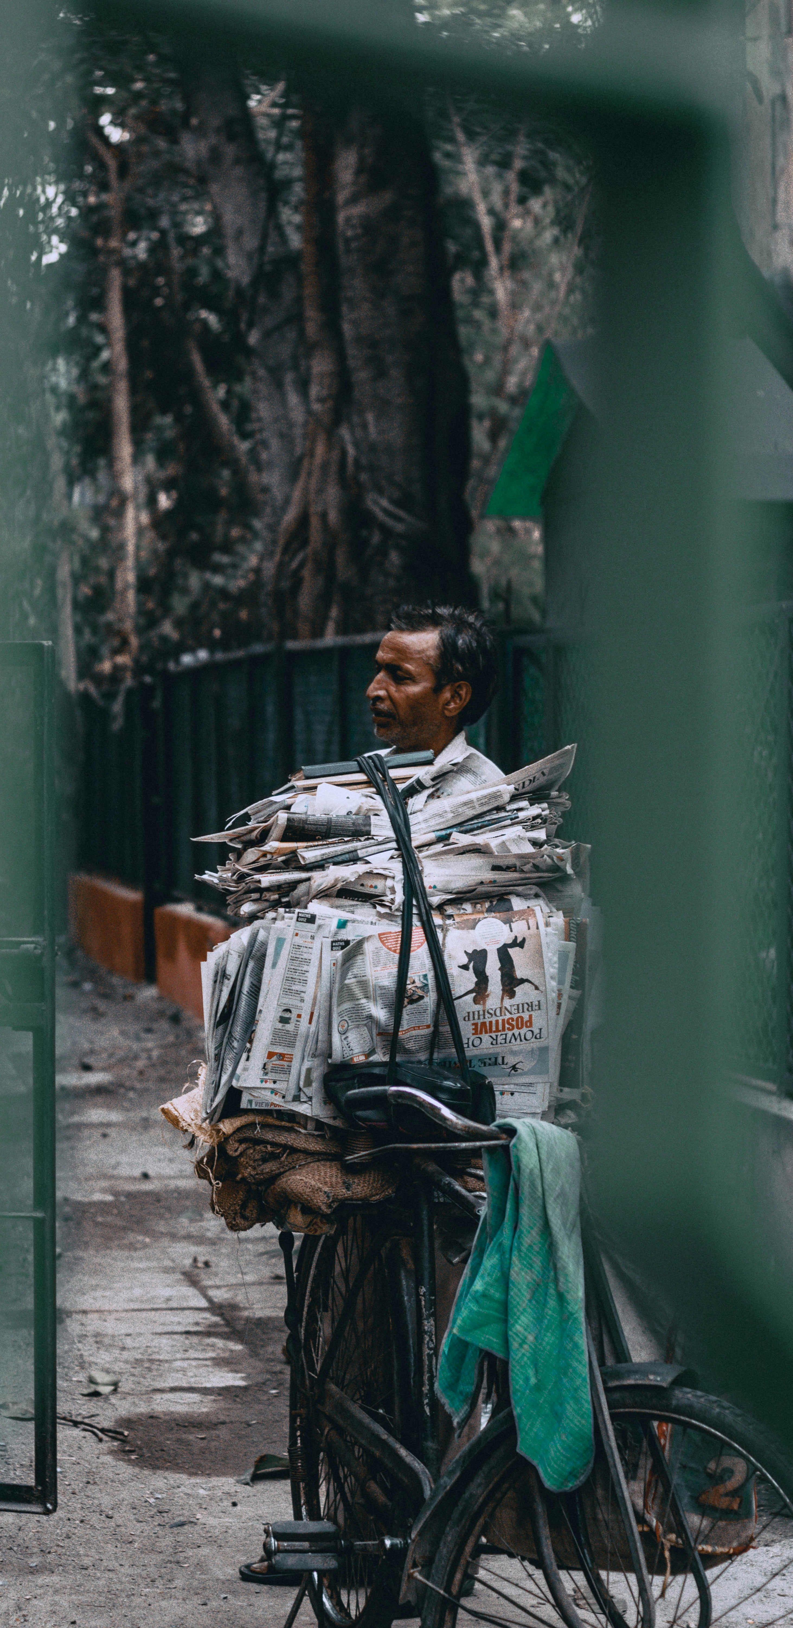
Tendencia 3
La confianza se renegocia
Restablecer la confianza en el gobierno y los medios de comunicación es fundamental para que nuestras sociedades prosperen
La pérdida de producción de noticias locales está afectando a comunidades ya desfavorecidas de otras formas
Los movimientos abiertos se enfrentan a retos
¿Qué papel pueden desempeñar las bibliotecas locales en los desiertos de noticias?
¿Cómo pueden ayudar las bibliotecas a generar confianza en las instituciones públicas?
Foto de Aniruddha Bhattacharya en Unsplash

Slide 50
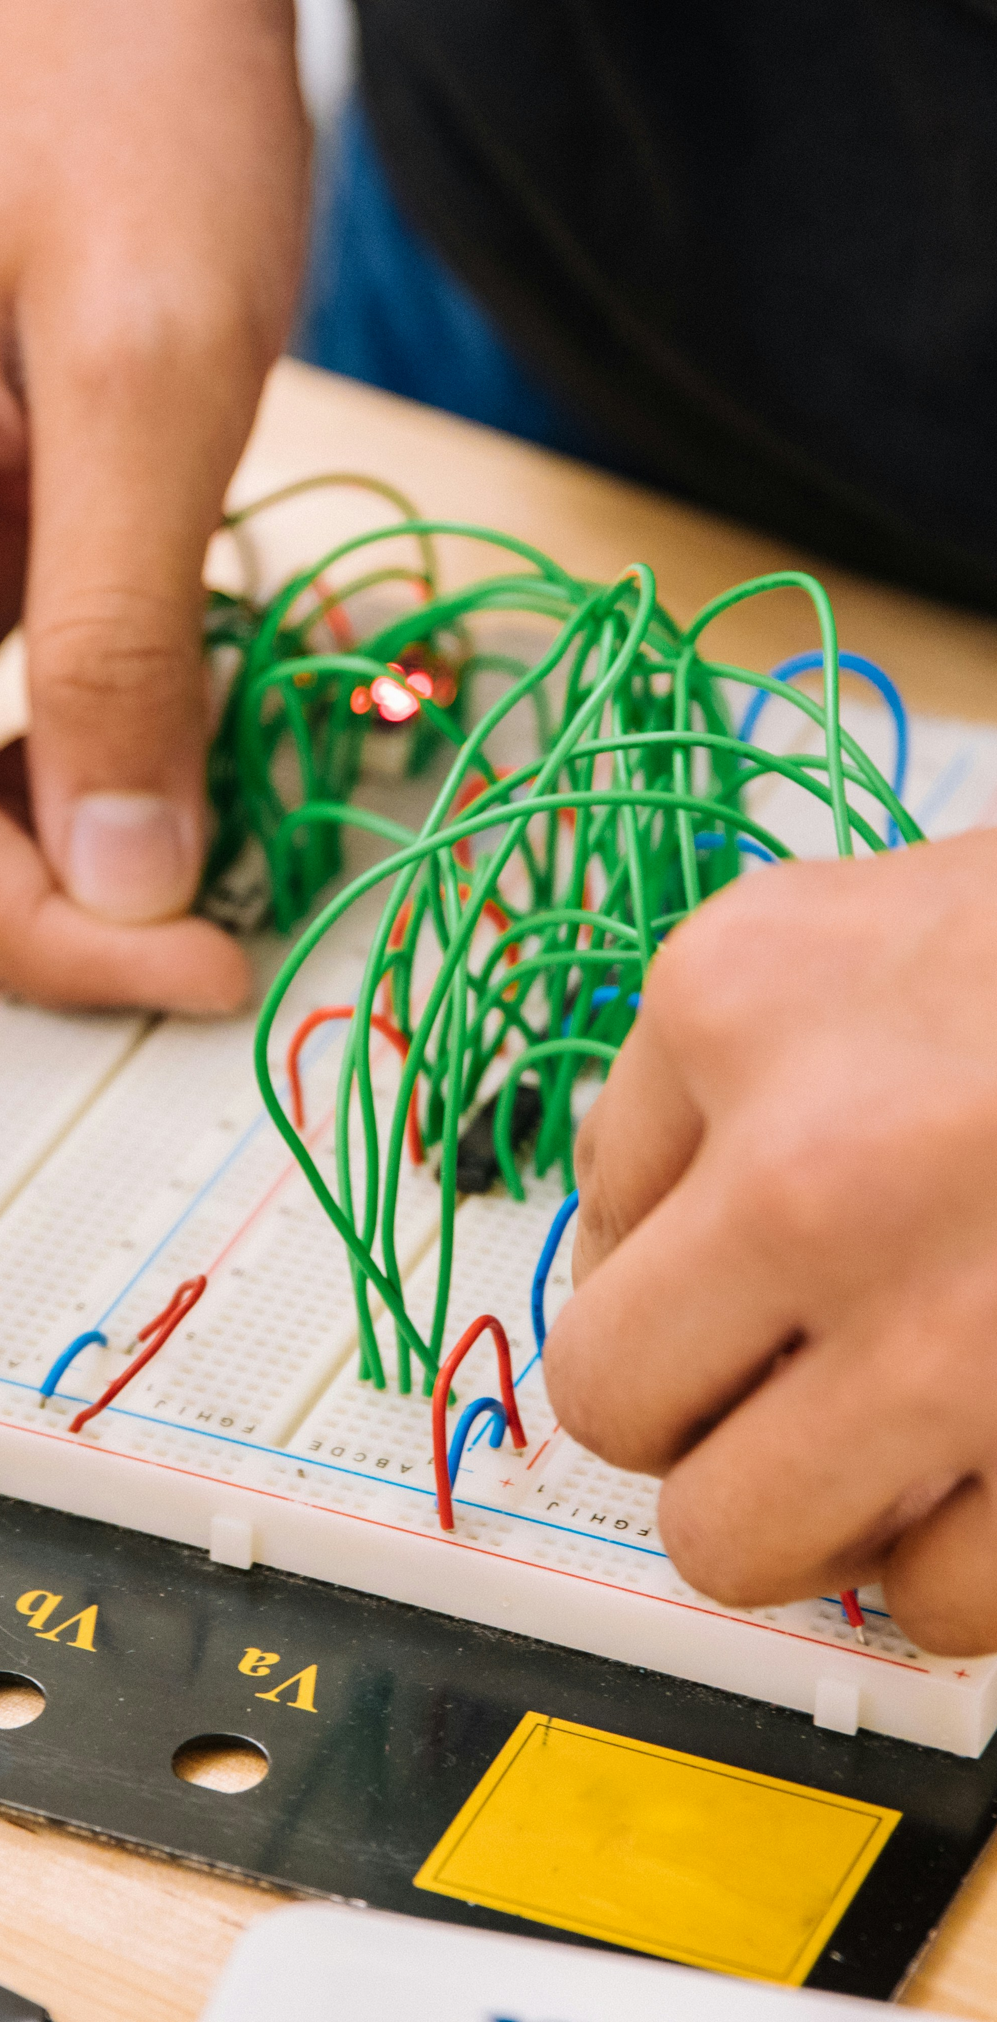
Las competencias y habilidades son cada vez más complejas
Tendencia 4
Las personas necesitarán competencias prácticas, críticas y digitales para prosperar
Hay una escasez mundial de talento y una demanda creciente de competencias y habilidades digitales
La alfabetización mediática e informacional beneficia a individuos y comunidades
¿Cuál es el papel de las bibliotecas a la hora de identificar y abordar las nuevas carencias de competencias en las comunidades?
¿Ofrece la alfabetización mediática e informacional una solución a los daños y amenazas en línea?
Foto de Jeswin Thomas en Unsplash

Slide 51
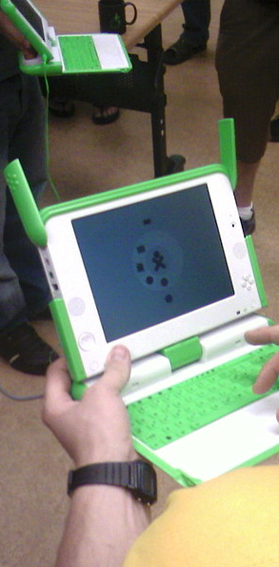
Las tecnologías digitales están desigualmente distribuidas
Tendencia 5
La inclusión digital aumentará la equidad
La brecha digital se acentúa
Los servicios esenciales están migrando a una prestación de servicios "digital-first" y "digital-only" que requiere una identidad digital.
Los marcos de información cultural inclusiva crean futuros equitativos
¿De qué datos dispone actualmente? ¿Qué datos necesita? ¿Qué datos debería recopilar (o no)?
¿Qué acceso a dispositivos y conexiones tienen los habitantes de tu comunidad fuera de la biblioteca?
Foto: Brian Ellin, CC-BY-NC-SA, https://www.flickr.com/photos/brianellin/495063720/

Slide 52
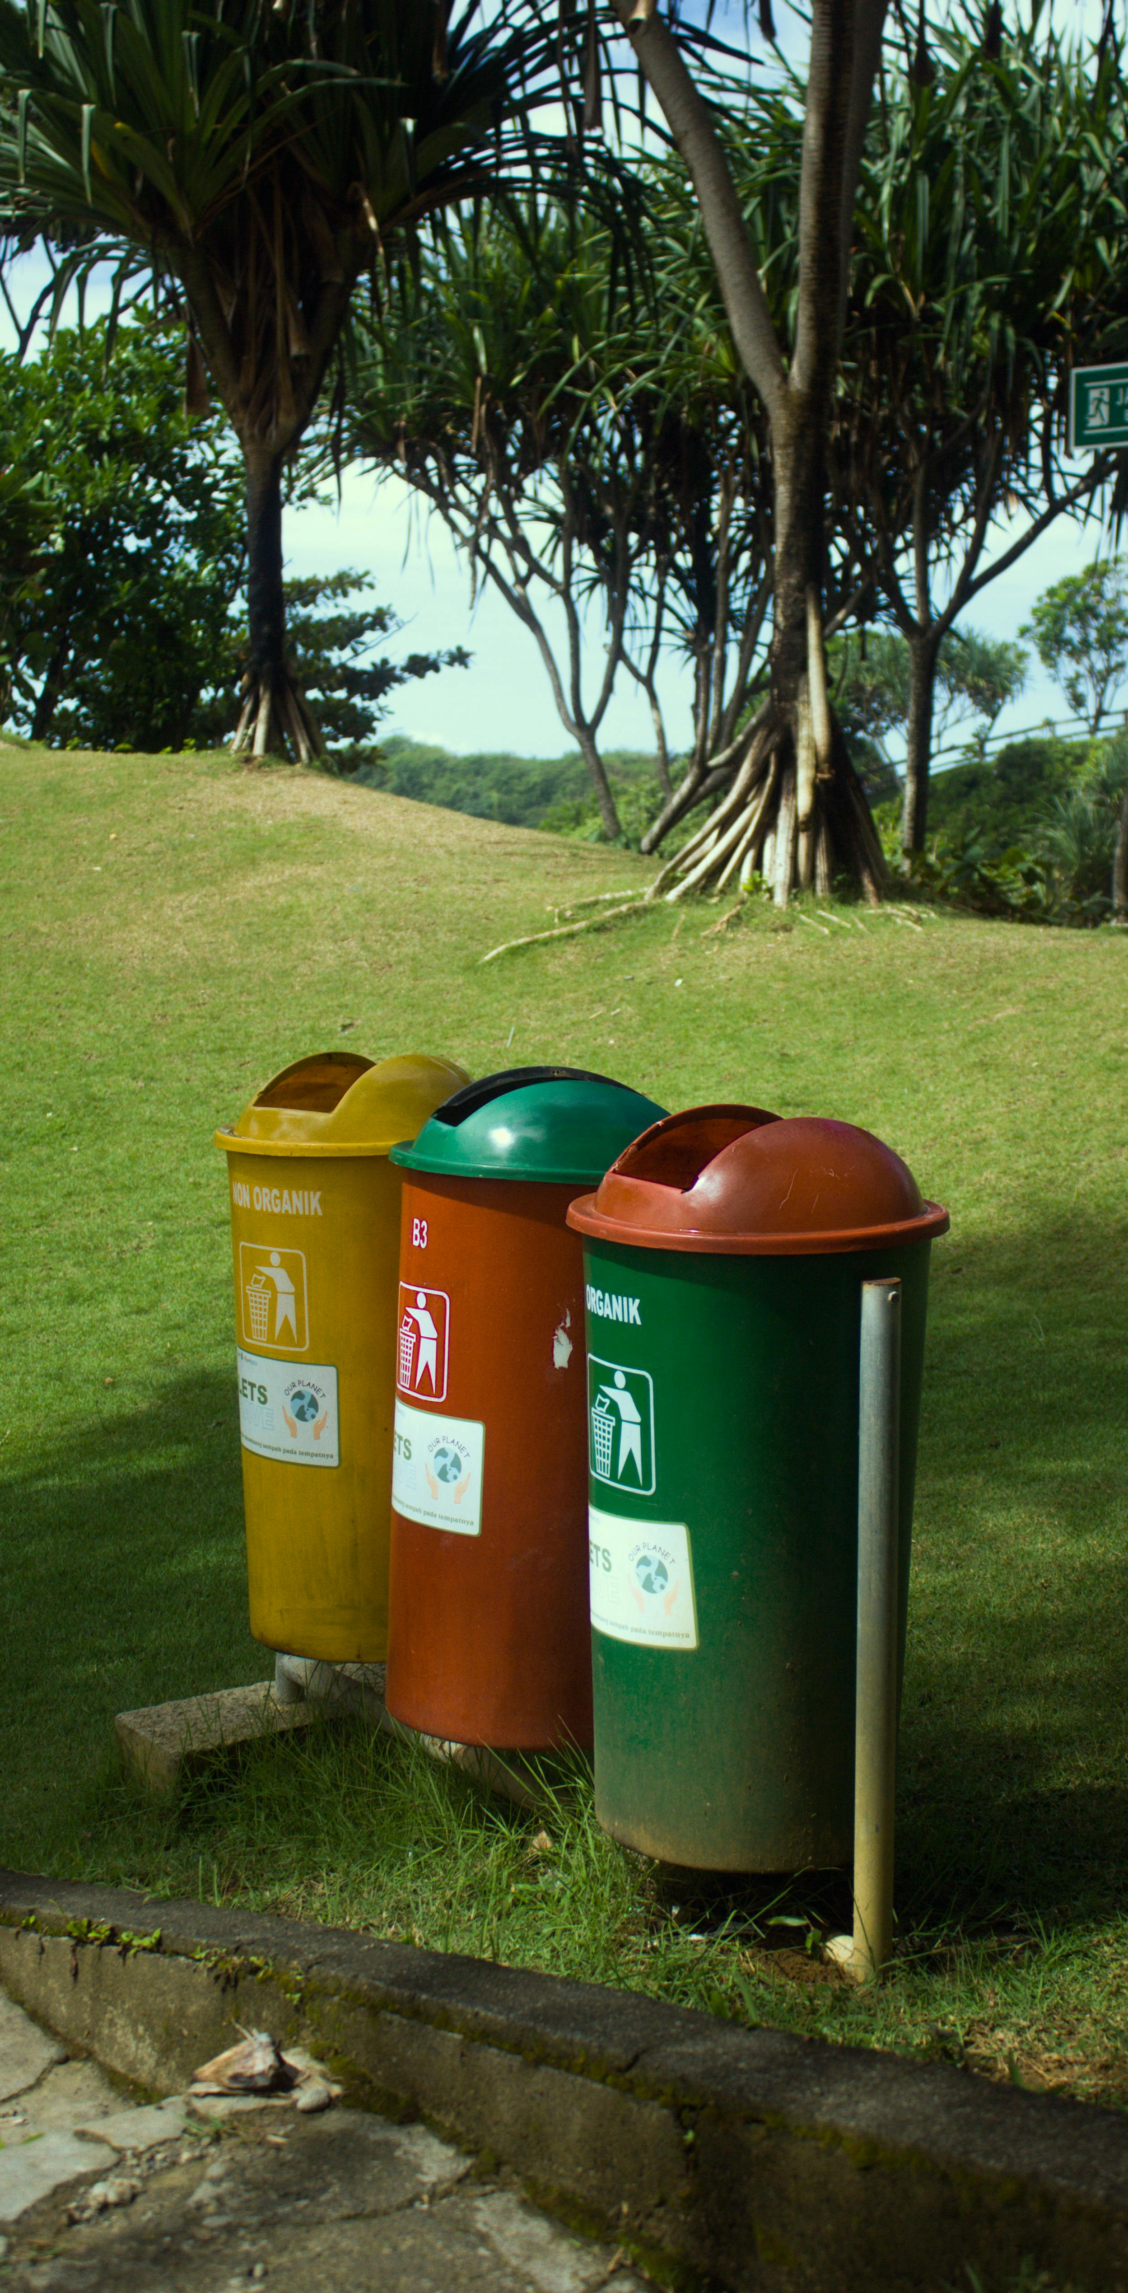
Los sistemas de información utilizan más recursos
Tendencia 6
Nuestras necesidades de información afectan al planeta
Incorporarse a la economía verde es esencial para hacer frente al cambio climático
La basura electrónica es un problema creciente
¿Dispone su organización de un plan o política para minimizar la generación de residuos electrónicos?
¿Cómo pueden las bibliotecas reducir o compensar su impacto ambiental?
Foto: Sardwim, https://www.pexels.com/photo/colorful-recycling-bins-on-the-roadside-15737015/

Slide 53
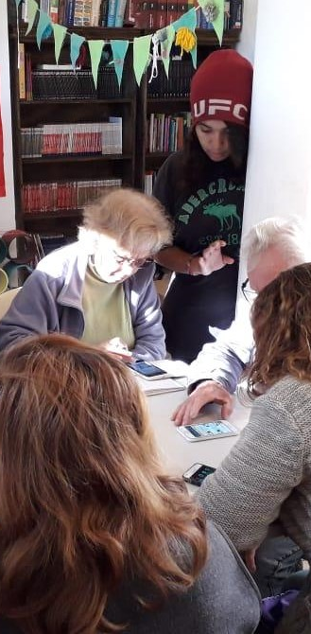
La gente busca conexiones comunitarias
Tendencia 7
Crear lugares donde compartir espacio y recursos es clave para construir una sociedad equitativa
Los actos y colaboraciones locales y basados en el lugar fomentan la resistencia y las capacidades de la comunidad
Crecimiento de las comunidades en línea
¿Cuál es el papel de la biblioteca a la hora de abordar problemas sociales más amplios como la exclusión digital, la pobreza y las carencias educativas?
¿Qué más necesitan las bibliotecas para convertirse en catalizadores de la vida comunitaria?
Foto: Laura Beatriz Chobadindegui, CC-BY 2.0

Slide 54
¿En qué medida son positivas o negativas estas tendencias? ¿Qué importancia tienen para las bibliotecas?
Visite www.menti.com y utilice el código 4916 9923

Slide 55
Estamos en 2034.

Slide 56
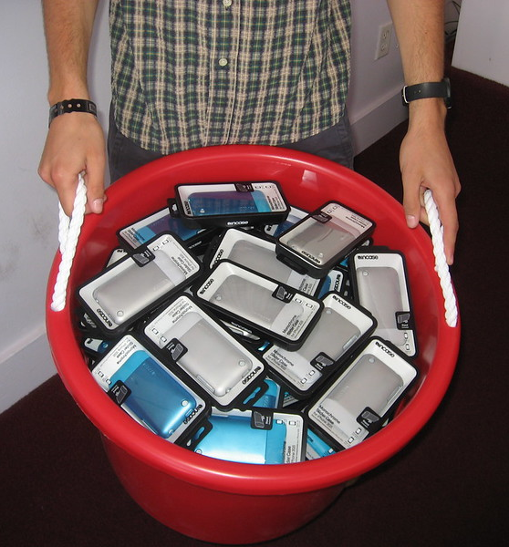
Escenario 1 - Exclusión voluntaria
1. Las expectativas de la ciudadanía digital avanzan más rápido que la disposición de las personas a adoptarla
2. Las personas que viven en la informalidad no pueden beneficiarse, mientras que la brecha digital sigue siendo un problema para una parte de la población difícil de comprimir
3. Una parte creciente de la población se niega a adoptar las nuevas tecnologías y prefiere vivir sin pantallas
4. Corren el riesgo de verse excluidos, dado que los servicios (públicos y privados) cada vez están más disponibles únicamente en formato digital. Lo mismo ocurre con la vida en comunidad
Foto: Incase, CC-BY, https://www.flickr.com/photos/goincase/4664247998/

Slide 57
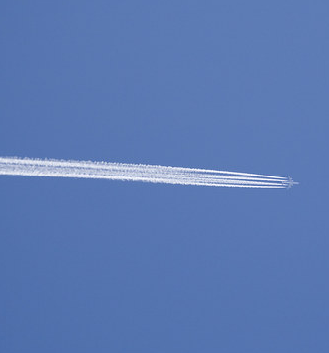
Escenario 2 - Podrían ser todos los chemtrails lloviendo sobre ti
1. Una explosión de desinformación ha minado la fe de muchas personas en lo que leen o ven
2. En cambio, muchos prefieren ceñirse a lo que les hace sentir cómodos, con ataques cada vez mayores a la educación y la investigación.
3. Le siguen las leyes, con crecientes medidas para censurar la información que no coincide con los puntos de vista oficiales.
4. Sin embargo, las consecuencias de la caída de los resultados educativos y los escándalos relacionados con la desinformación hacen que algunos se pregunten lo siguiente
Foto: Steve Tannock, CC-BY-NC-SA, https://bit.ly/40KjMWk

Slide 58
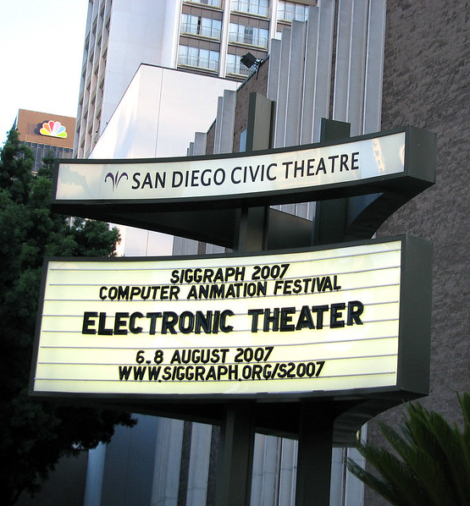
Escenario 3 - El mundo es un escenario
1. Una división creciente (y cada vez más obvia) entre los entornos de información macro y micro
2. Una crisis constitucional conduce a una crisis de confianza sobre si el panorama mediático e informativo funciona realmente
3. Una comprensión colectiva de que la información tiene que trabajar para las personas, lo que lleva a una nueva regulación de las plataformas y la IA para garantizar un enfoque de interés público.
4. La regulación está respaldada por una población cada vez más concienciada y activista
Foto: Mejor que el tocino, CC-BY-NC-ND: https://www.flickr.com/photos/slurm/1119406472/

Slide 59
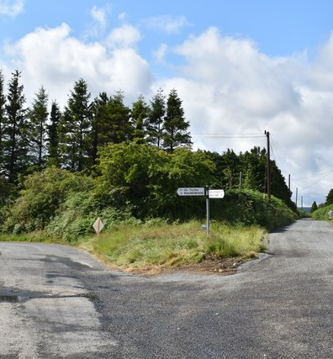
No se puede predecir el futuro, pero sí prepararse para él
Denegación digital (Opt outs)
Conspiraciones (estelas químicas)
Un nuevo equilibrio (All the world's a stage)
¿Qué decisiones debemos tomar al respecto?
¿Nuestros edificios?
¿Nuestras colecciones y servicios?
¿La formación de nuestro personal?
¿Nuestras asociaciones?
Foto: Simon Mortimer, CC-BY-SA: https://www.geograph.ie/photo/6220557

Slide 60
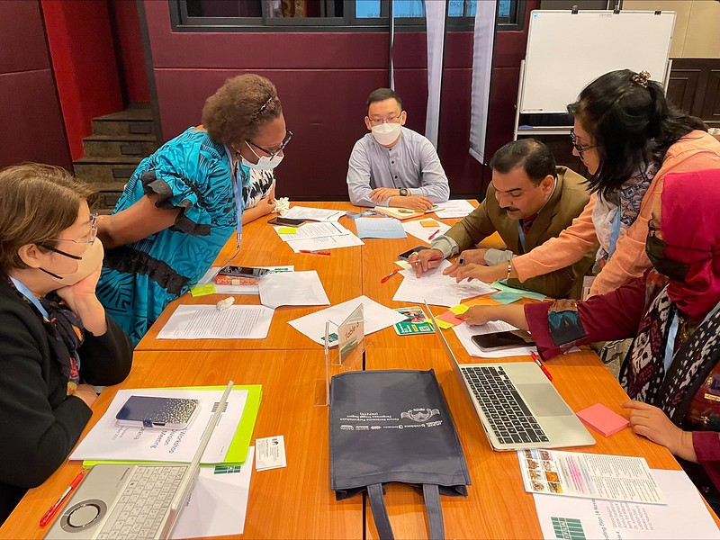
Otras opciones para "jugar" con el Informe de Tendencias
¿Qué tendencias ve? ¿Qué añadiría? ¿Cuáles son las más importantes?
¿Explorar las intersecciones de tendencias? ¿Se complementan, complican o compiten?
Desarrollar escenarios basados en interacciones de tendencias
Imagina un día en la vida
Planificar diferentes escenarios
Más en breve.
Photo: IFLA, CC-BY, https://www.flickr.com/photos/ifla/52521252859/in/album-72177720303968008

Slide 61
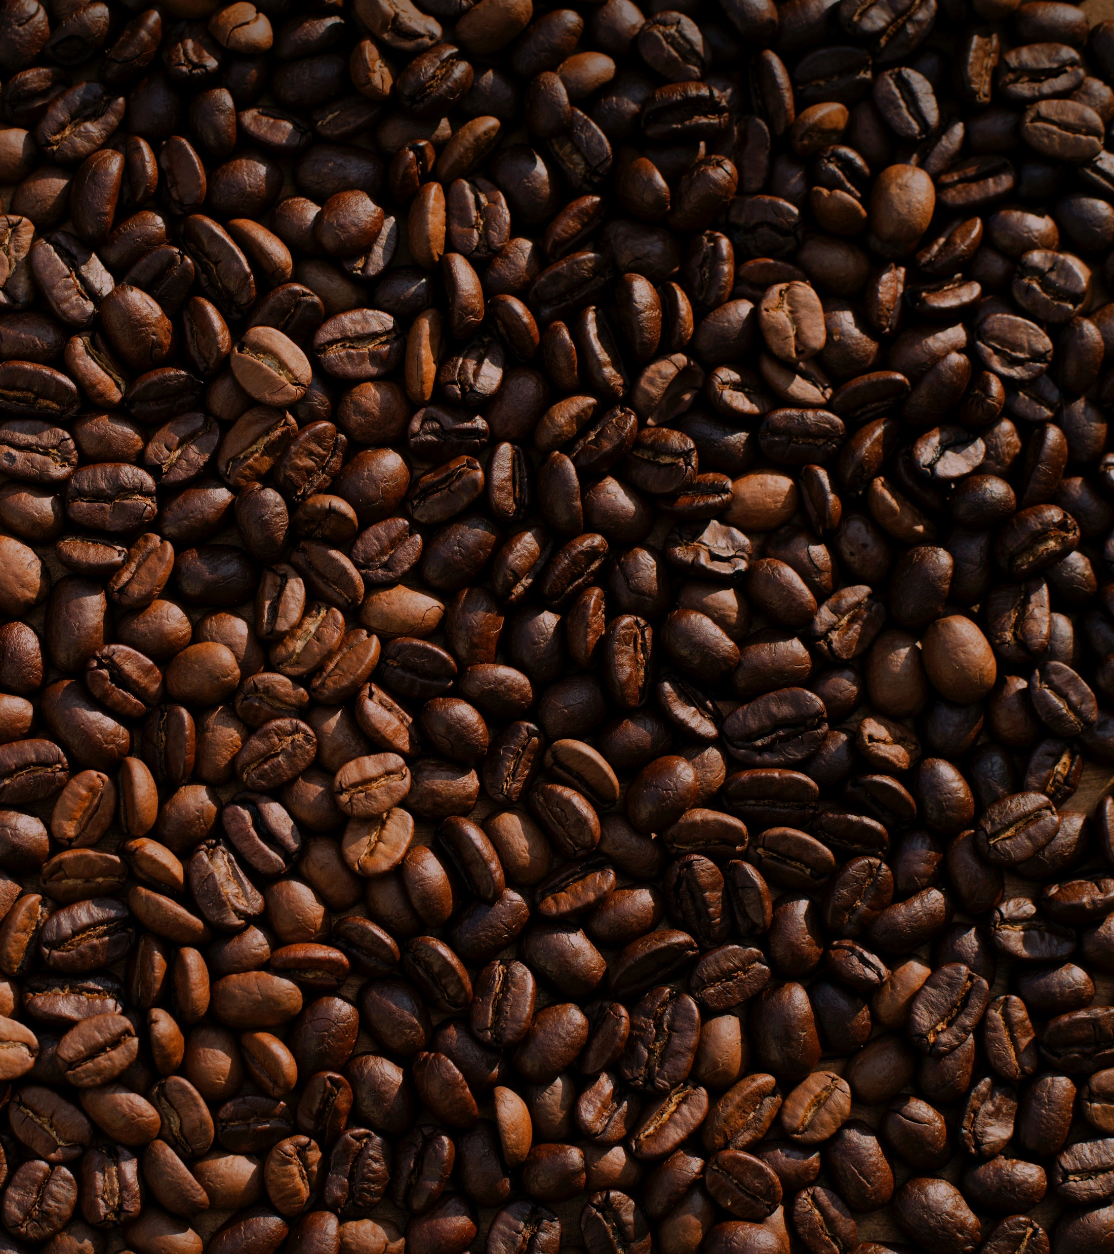
Pausa
Foto de Mike Kenneally en Unsplash, unsplash.com/photos/TD4DBagg2wE

Slide 62
Sostenibilidad del sector bibliotecario

Slide 63
¿Qué entendemos por un sector bibliotecario sostenible?

Slide 64
El sector bibliotecario es...
Trabajadores de bibliotecas e información, instituciones (de todo tipo), asociaciones y los servicios e infraestructuras que les sirven de apoyo.

Slide 65
Informe Brundtland, 1987
El desarrollo sostenible es: "el desarrollo que satisface las necesidades del presente sin comprometer la capacidad de las generaciones futuras para satisfacer sus propias necesidades"

Slide 66
Informe Brundtland, 1987
El desarrollo sostenible es: "el desarrollo que satisface las necesidades del presente sin comprometer la capacidad de las generaciones futuras para satisfacer sus propias necesidades"

Slide 67
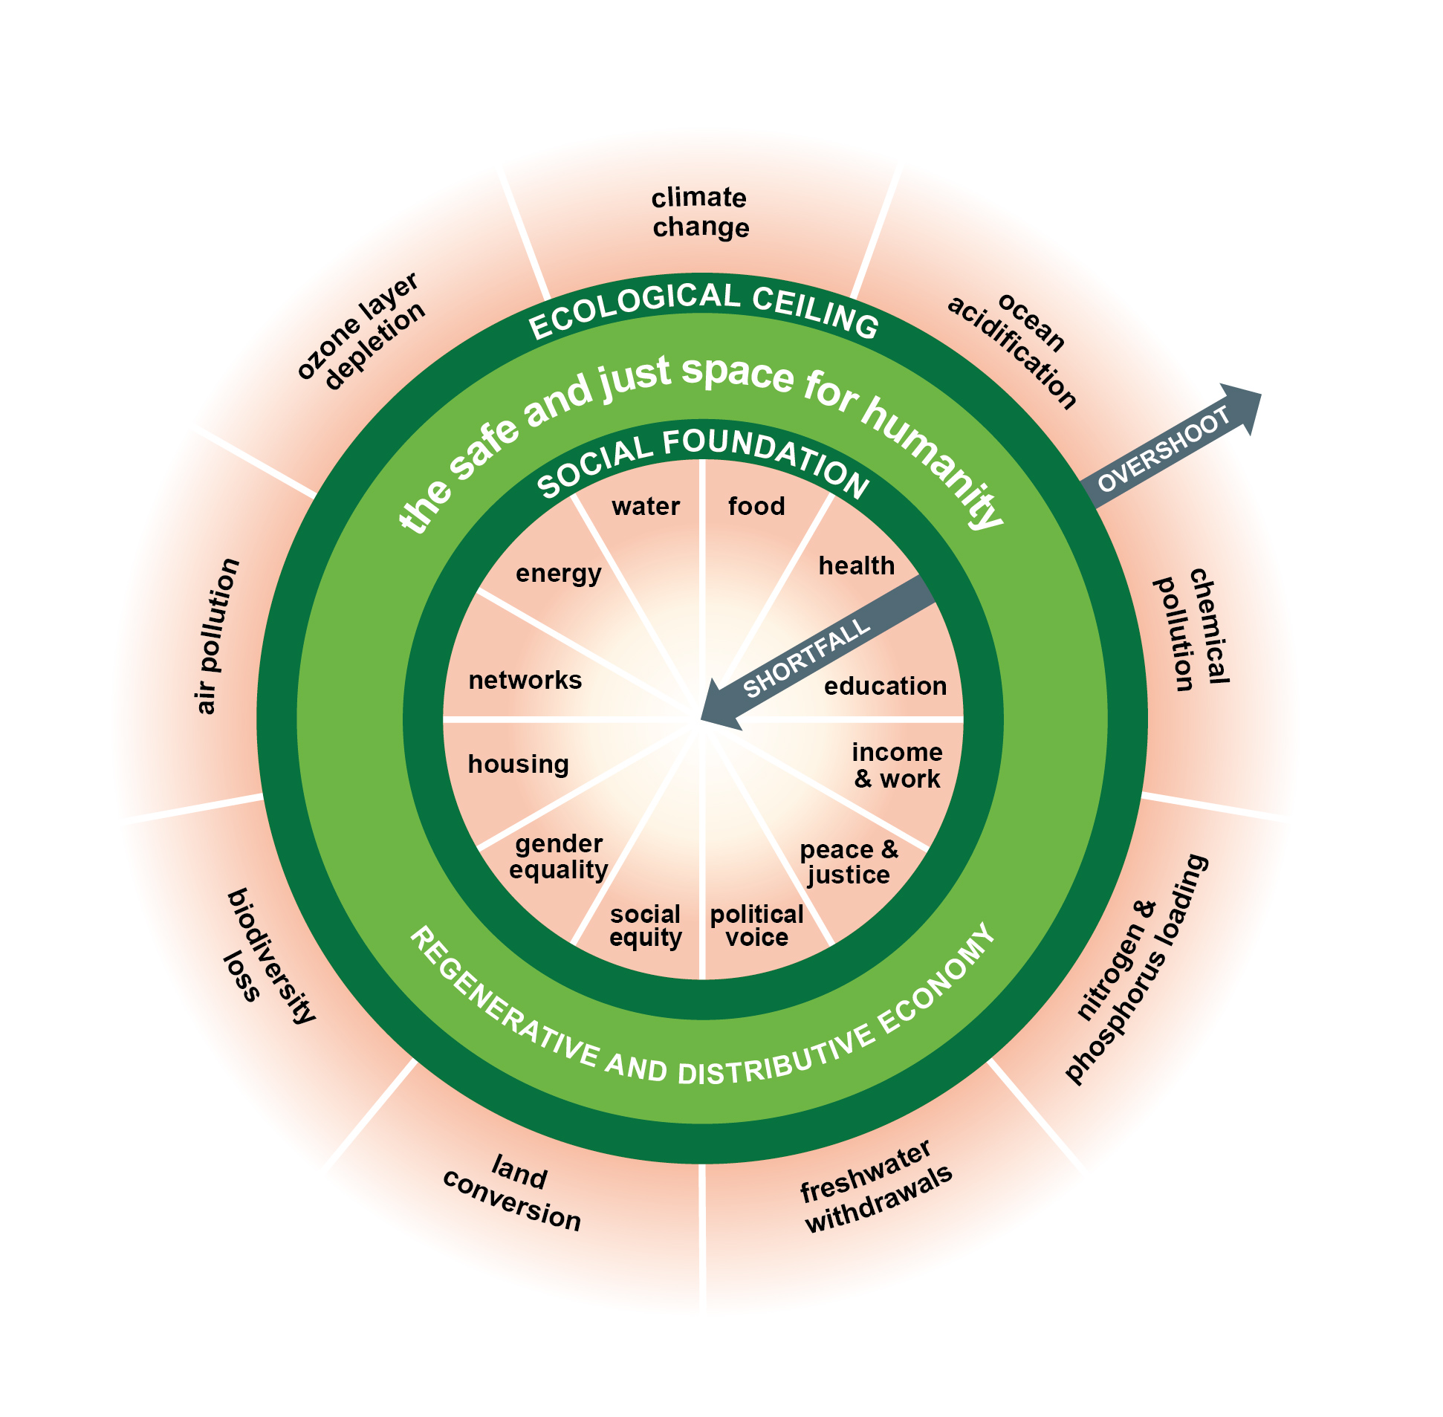
La economía del donut y los límites del crecimiento

Slide 68

Los Objetivos de Desarrollo Sostenible de la ONU
Transformar nuestro mundo: la Agenda 2030 para el Desarrollo Sostenible, acordada en 2015
Incluye:
Objetivos de Desarrollo Sostenible
Movilización de recursos
Mecanismos de seguimiento

Slide 69
Podemos hablar de sostenibilidad...
Como cuestión interna de nuestro ámbito
Como cuestión práctica en nuestras relaciones con los demás (usuarios, proveedores, simpatizantes, socios).
Como cuestión política

Slide 70

EJERCICIO
¿Qué significa para usted la sostenibilidad de las bibliotecas?

Slide 71
EJERCICIO: ¿Qué significa para ti la sostenibilidad de una biblioteca?
Entra en menti.com (4101 6690), y añade las palabras que consideres más relevantes para definir lo que significa la sostenibilidad para las bibliotecas de tu país
Escribe tus propias ideas en un tweet
Compare en su mesa y escriba una definición compartida en su rotafolio (240 caracteres)
Intercambia con una mesa vecina y anota en post-its lo que te gusta y lo que añadirías.

Slide 72

EJERCICIO
Definir y aplicar un índice de sostenibilidad del campo de la biblioteca

Slide 73
EJERCICIO: Definir y aplicar un índice de sostenibilidad del campo bibliotecario
Lluvia de ideas sobre los factores de sostenibilidad
Combina tus ideas para llegar a 4-8 factores en total
Asigne una ponderación de 1 a 5 a estos factores
Puntúe su ámbito nacional y la región en cada factor (1-5), y multiplique por las ponderaciones
Discute tus conclusiones y lo que significan

Slide 74
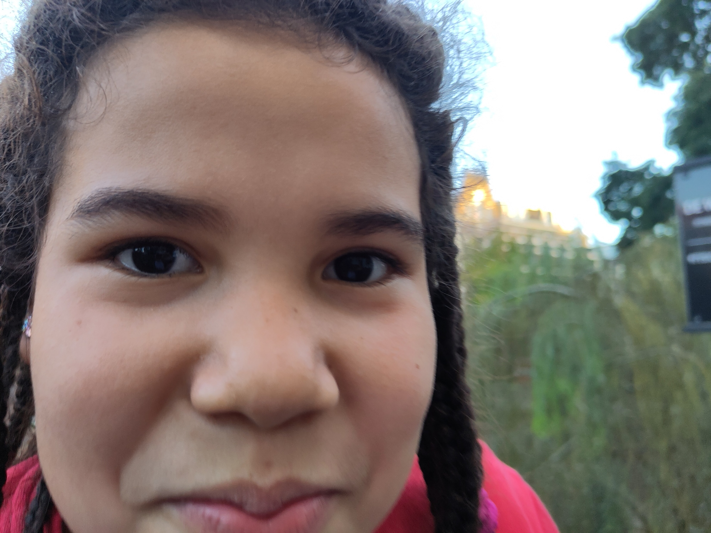

Slide 75
Ejemplo
(pero para decidir dónde llevar a Camila a cenar)
1) Lo que importa (definir mis factores):
Pruebe
Cantidad
Atmósfera
Precio
Toca La Macarena
Salsa de ajo

Slide 76
Ejemplo
(pero para decidir dónde llevar a Camila)
2) Asignarles un peso, es decir, cuánto me importan (1 = nada importante, 5 = esencial).
Gusto (3)
Cantidad (4)
Atmósfera (2)
Precio (3)
Toca la Macarena (3)
Salsa de ajo (5)

Slide 77
Ejemplo
3) Valora los restaurantes A y B según los factores
Factor | Restaurante A | Restaurante B
Pruebe | 4 | 2
Cantidad | 3 | 5
Atmósfera | 3 | 3
Precio | 3 | 5
Toca La Macarena | 4 | 2
Salsa de ajo | 1 | 5

Slide 78
Ejemplo
4) Aplica tu índice: puntuación x ponderación, y súmalos
Factor | Restaurante A (puntuación x ponderación) | Restaurante B (puntuación x ponderación)
Pruebe | 4 x 3 = 12 | 2 x 3 = 6
Cantidad | 3 x 4 = 12 | 5 x 4 = 20
Atmósfera | 3 x 3 = 9 | 3 x 2 = 6
Precio | 3 x 3 = 9 | 5 x 3 = 15
Toca La Macarena | 4 x 3 = 12 | 2 x 3 = 6
Salsa de ajo | 1 x 5 = 5 | 5 x 5 = 25
TOTAL | 59 | 78

Slide 79
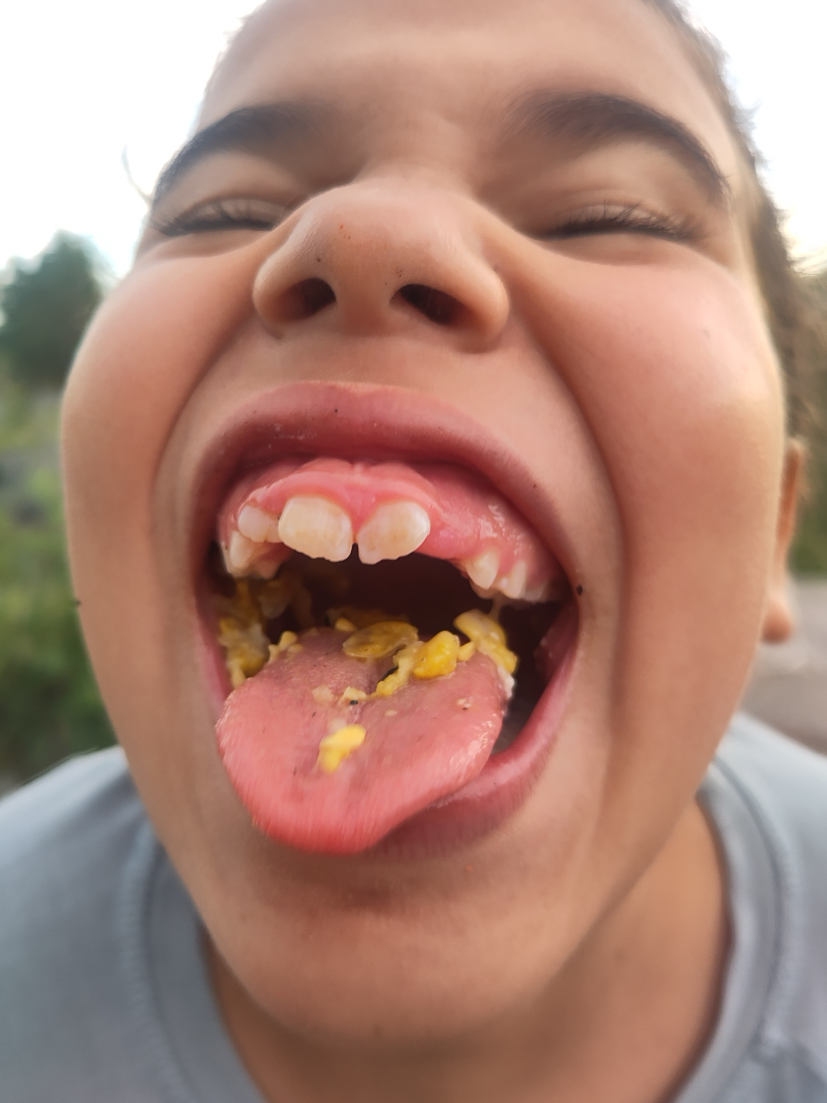

Slide 80
EJERCICIO: Definir y aplicar un índice de sostenibilidad bibliotecaria
Lluvia de ideas sobre los ingredientes de la sostenibilidad
Combina tus ideas para llegar a 4-8 en total
Asigne una ponderación de 1 a 5 a estos factores
Puntúe su ámbito nacional y la región en cada factor (1-5), y multiplique por las ponderaciones
Discute tus conclusiones y lo que significan
Utiliza las hojas que te entreguen.

Slide 81
Plantilla
Factor de sostenibilidad | Ponderación | Puntuación del país (1-5) | Totales por país | Puntuación de la región (1-5) | Totales por región
A
B
C
D
 |  | TOTAL = |  | TOTAL =

Slide 82
Comparta sus conclusiones
Foto: Matt Botsford en Unsplash, unsplash.com/photos/OKLqGsCT8qs

Slide 83

COMPROMISO
Realice este ejercicio en su propio ámbito nacional: ¿qué resultados obtiene?

Slide 84


Estrategia de la IFLA 2024-2029

Slide 85
Una nueva visión
Un futuro sostenible para todos a través del conocimiento
y la Información.

Slide 86


Área de impacto 1
Las bibliotecas están conectadas
y motivadas a través de
comunidades profesionales
dinámicas y globales
Estrategia de la IFLA 2024-2029

Slide 87


Área de impacto 2
Las bibliotecas son reconocidas, representadas y valoradas como aliadas
Estrategia de la IFLA 2024-2029

Slide 88


Área de impacto 3
Las bibliotecas pueden lograr cambios significativos en todos los niveles.
Estrategia de la IFLA 2024-2029

Slide 89

FACILITADOR: Preparar a la IFLA para el futuro
Garantizar que la gobernanza, los proyectos y las asociaciones de la IFLA sean eficaces, transparentes e innovadores.
Estrategia de la IFLA 2024-2029

Slide 90

NUESTRA VISIÓN
Futuros sostenibles para todos a través del conocimiento y la información
Área de impacto 2
Las bibliotecas son reconocidas, representadas y valoradas como aliadas
Área de impacto 1
Las bibliotecas están conectadas
y motivadas a través de
comunidades profesionales
dinámicas y globales
FACILITADOR
El futuro de la IFLA
Garantizar que la gobernanza, los proyectos y las asociaciones de la IFLA sean eficaces, transparentes e innovadores.
Área de impacto 3
Las bibliotecas pueden lograr cambios significativos en todos los niveles.

Slide 91
¿Cuántas de estas áreas aparecen en sus propias estrategias?
Visite www.menti.com y utilice el código 4916 9923

Slide 92
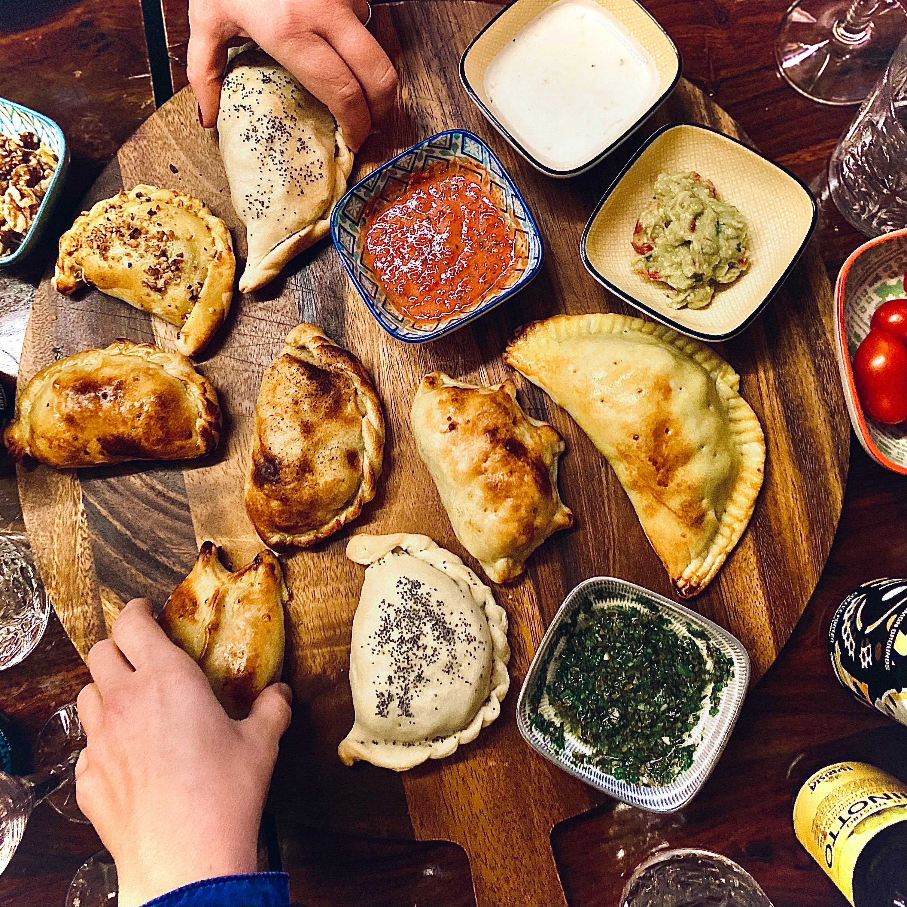
Almuerzo

Slide 93
Planificar el futuro - Hacer progresar a los líderes emergentes

Slide 94
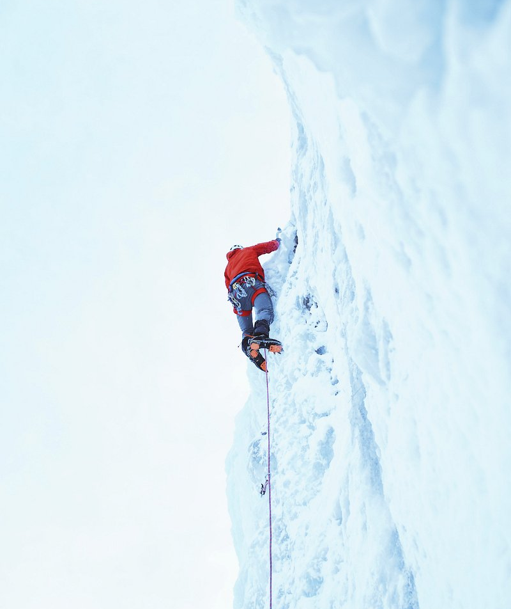
Apoyo a los líderes emergentes como pilar de la sostenibilidad
Foto: Ian Capper, CC-BY-SA 3.0, www.geograph.org.uk/photo/3804467
Foto de Ulvi Safari en Unsplash, unsplash.com/photos/tCj8uuABLBA

Slide 95
EJERCICIO
Conocimientos y suposiciones sobre los líderes emergentes

Slide 96
EJERCICIO: conocimientos e hipótesis sobre los líderes emergentes
Entre en menti.com (4101 6690) y responda a las siguientes preguntas:
¿Cuántos años de experiencia tiene en este campo?
¿A qué edad se inició en la biblioteconomía?
¿Podemos dar espacio a los líderes emergentes para que se desarrollen sin que los bibliotecarios más establecidos hagan sacrificios?
¿Los líderes emergentes se incorporan ya a este campo con las aptitudes que necesitan para triunfar?
¿Tienen las asociaciones (nacionales, regionales e internacionales) un papel en el apoyo al desarrollo de los líderes emergentes?
¿Qué necesita un líder emergente para triunfar?

Slide 97

¿Qué experiencia le ha ayudado realmente a progresar en su carrera?
¿Cuál fue su principal frustración?
¿Ha participado con éxito en algún programa para líderes? ¿Por qué fue tan bueno?
DEBATE

Slide 98
EJERCICIO
De emergente a emergido: ¿qué CV?

Slide 99

EJERCICIO: de emergente a emergido
Imagínese a un bibliotecario que, a los 15 años de incorporarse a la profesión, acaba de entrar en la junta directiva de su asociación de bibliotecarios
En su mesa, piense en la formación, experiencia y otras oportunidades que han tenido para conseguirlo.
Prepáreles un CV en un rotafolio
¡Compártalo con la sala!

Slide 100
DEBATE
¿Qué experiencias son similares en todos los grupos?
¿Dónde podemos ayudar a encontrar soluciones a nivel regional?

Slide 101
COMPROMISO
Identifique al menos una iniciativa que pueda adoptar para apoyar a los líderes emergentes

Slide 102
Comunidades

Slide 103
El sector bibliotecario es...
Trabajadores de bibliotecas e información, instituciones (de todo tipo), asociaciones y los servicios e infraestructuras que les sirven de apoyo.

Slide 104
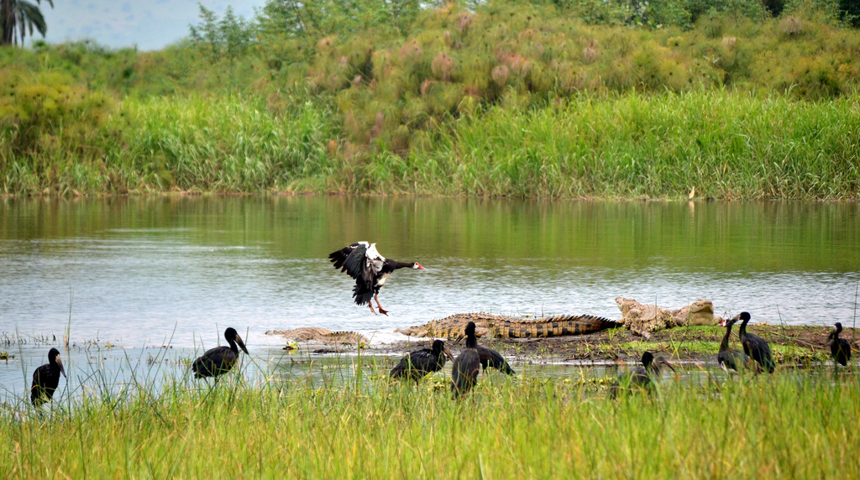
El sector bibliotecario es un ecosistema
Foto: Abhishedk Singh, CC-BY-SA 2.0: https://upload.wikimedia.org/wikipedia/commons/6/6e/The_lake_ecosystem_-_Flickr_-_askmeaks.jpg

Slide 105
¿En qué medida está bien conectado/integrado el sector de las bibliotecas en su país?
Visite www.menti.com y utilice el código 4916 9923

Slide 106
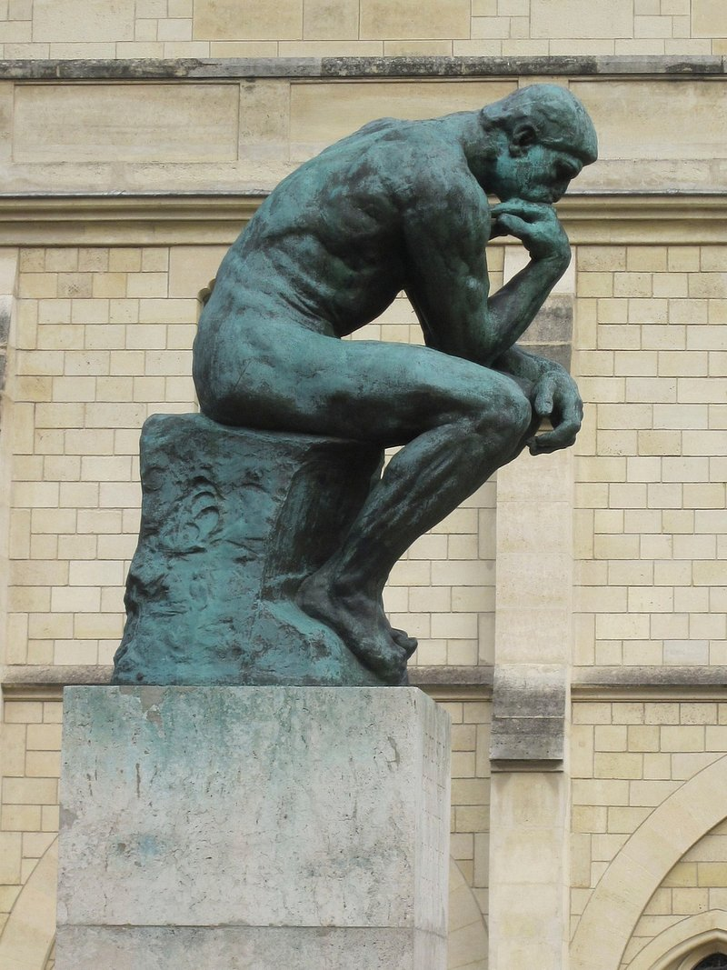
Una hipótesis
Las bibliotecas, tanto por su alcance geográfico como por la variedad de sus tipos y actividades, se encuentran en una posición única para apoyar la consecución sistemática de los objetivos sociales, si somos capaces de coordinar

Slide 107
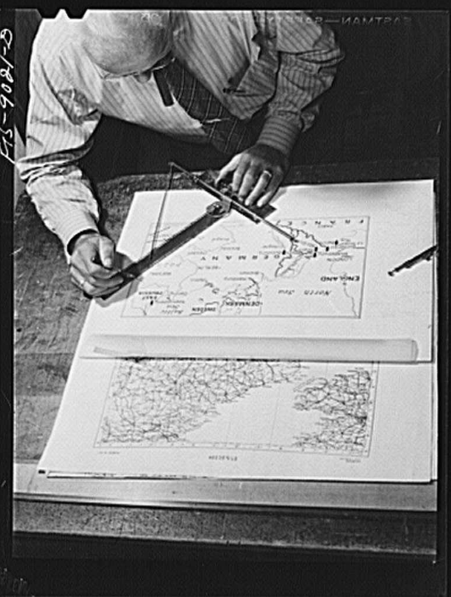
Mapa del campo bibliotecario para los forasteros
¿Cómo ayudar a los no bibliotecarios a orientarse en nuestro sector?

Slide 108
El escenario (1/2)
Una agencia de la ONU quiere financiar un proyecto para aumentar la concienciación pública y el interés por las actividades de gobierno abierto
La Agencia quiere trabajar a escala nacional, ofreciendo actividades y resultados en todas las regiones del país.

Slide 109
El escenario (2/2)
Para ello, se formará a bibliotecarios públicos y escolares en el uso de las publicaciones gubernamentales, que a su vez formarán a la gente, en particular a los jóvenes.
Se espera que el proyecto contenga un componente académico y de investigación, sobre todo en materia de evaluación.

Slide 110
La tarea
Dibuje un mapa de su campo bibliotecario para ayudar a la agencia a comprender cómo podría usted llevar a cabo un proyecto de este tipo. Debería incluir:
Cómo se relaciona con la agencia
Cómo garantiza la supervisión/coordinación
Cómo llegar a todas las regiones
Cómo se garantiza la formación de los bibliotecarios
Cómo garantizar el apoyo a la investigación

Slide 111
La tarea
Reflexión individual
En sus mesas, elijan un país y compartan ideas sobre cómo visualizar
Diseña tu mapa en el rotafolio
¡Presente!

Slide 112
Preguntas para el debate
¿Hasta qué punto dispone de estructuras para desempeñar las distintas funciones?
¿En qué medida están bien conectadas estas estructuras?
¿Hasta qué punto es fuerte el sentimiento de comunidad?
Foto: Matt Botsford en Unsplash, unsplash.com/photos/OKLqGsCT8qs

Slide 113
¿Qué acción podría ayudar a fomentar la colaboración para obtener resultados a escala nacional o regional?
Visite www.menti.com y utilice el código 4916 9923

Slide 114
Comparta sus experiencias de trabajo de campo
Foto: Matt Botsford en Unsplash, unsplash.com/photos/OKLqGsCT8qs

Slide 115

Nuestros miembros
Convertirse en miembro de la IFLA demuestra su compromiso con la prestación de servicios bibliotecarios excepcionales y la promoción de los valores fundamentales del trabajo bibliotecario y de información.
Ustedes son nuestra mayor fuerza: hacen posible lo que hacemos.

Slide 116
Asia-Oceanía
Europa
América Latina y el Caribe
29 Asociaciones
163 Instituciones
138 Personas
66 Asociaciones
404 Instituciones
107 Personas
13 Asociaciones
49 Instituciones
27 Personas
Oriente Medio y el norte de África
Norteamérica
África subsahariana
19 Asociaciones
108 Instituciones
272 Personas
15 Asociaciones
65 Instituciones
14 Personas
6 Asociaciones
42 Instituciones
20 personas
Estadísticas de afiliación en octubre de 2024
A finales de octubre, contábamos con 1.557 miembros y afiliados en 149 países.

Slide 117
Cifras a partir de octubre de 2024.
A finales de octubre, contábamos con miembros de la organización en 149 países.

Slide 118
Afiliación a la IFLA

Slide 120

SER BIBLIOTECARIO ES UNA MISIÓN.
PERO ESTAR CON LOS BIBLIOTECARIOS TAMBIÉN ESTÁ EN EL CORAZÓN DE NUESTRA PROFESIÓN.
IFLA NOS PROPORCIONA ENCUENTRO, DIÁLOGO Y CONOCIMIENTO.
¿Qué significa
¿Qué significa para usted ser miembro de la IFLA?
Afiliado personal de la IFLA

Slide 121
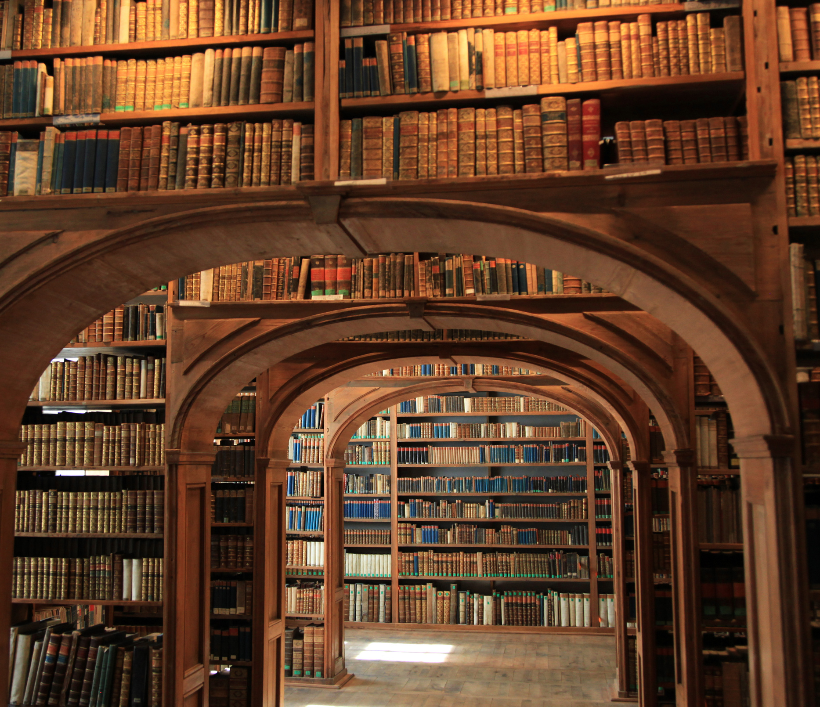
¿Qué es lo más destacado de su pertenencia a la IFLA?
COMO MIEMBRO DEL COMITÉ DE POBLACIONES MULTICULTURALES,
HE RECIBIDO UNA CONVOCATORIA PARA UN CAPÍTULO DE UN LIBRO ¡Y SERÁ LA PRIMERA VEZ QUE ME PUBLIQUEN!
Afiliado personal de la IFLA

Slide 122

¿Qué le diría a otras personas sobre la IFLA?
ES UNA COMUNIDAD MUNDIAL DE PROFESIONALES DE LAS BIBLIOTECAS Y LA INFORMACIÓN CON EL OBJETIVO COMÚN DE MARCAR LA DIFERENCIA.
Miembro de la IFLA

Slide 123
¿Quién más podría beneficiarse de ser miembro de la IFLA?
Díganos quiénes son las universidades y otras instituciones clave.

Slide 124
Reflexión

Slide 125
¡Preguntas finales!
¿Cuál ha sido la discusión más interesante que ha tenido en su mesa?
¿Puede ver cómo podemos avanzar en estos ámbitos a nivel nacional/regional/global?
¿Estás cansado?

Slide 126
Esta noche
Sesiones de consulta para los que quieran sobre promoción, impacto y el Mapa Mundial de las Bibliotecas (17:30-18:30)
Si no, ¡de vuelta al hotel!
Encuentro en la recepción del hotel a las 19:40
Mañana por la mañana, nos vemos a las 8:35

